Slide 1
ПСИХОЛОГО-ПЕДАГОГИЧЕСКИЙ ПРОЕКТ с детьми старшей группы «В мире эмоций»
Муниципальное бюджетное дошкольное образовательное учреждение детский сад «Берёзка»
Педагог-психолог: Е.И.Сорокина

Slide 2
Цель проекта: Создание условий для ознакомления детей с миром эмоций и способами адекватного выражения своего эмоционального состояния.
Задачи проекта:
Научить детей соотносить свои эмоции, чувства с эмоциями и чувствами других людей, сравнивать их, и регулировать их таким образом, чтобы было комфортно им самим и окружающим их людям.
Сформировать представления о положительных и отрицательных эмоциях.
Развивать у детей навыки самостоятельного словесного творчества через использование сказочного материала и сочинение собственных сказок.

Slide 3
Вид проекта: практико-ориентированный.
По продолжительности проведения – среднесрочный (январь – апрель 2017г)
Участники проекта: учитель-логопед, педагог-психолог, дети старшего дошкольного возраста, родители.
Материалы по сопровождению и поддержке проектной деятельности:
Картотека упражнений на релаксацию.
Картотека психотерапевтических игр.

Slide 4
ПРОДУКТ ПРОЕКТНОЙ ДЕЯТЕЛЬНОСТИ
Экран настроения;
Выставка рисунков «Моё настроение»;
«Золотая книга сказок о Радости»;
Лэпбук «Эмоции».

Slide 5
Этапы реализации проекта
Подготовительный этап:
анализ и обобщение опыта работы по вопросам развития эмоционально-волевой сферы детей:
подготовка методического обеспечения проекта;
разработка сценариев путешествий и определение направлений проектной деятельности на основе преемственности содержания;
повышение педагогической компетентности родителей по развитию эмоциональной сферы.

Slide 6
Этапы реализации проекта
Основной этап:
проведение занятий, психологических упражнений и игр на знакомство с эмоциями (радость, грусть, злость, удивление, страх);
апробация системы занятий интегрированных досугов по развитию эмоциональной сферы детей;
реализация семейных проектов «Сказка о Радости».

Slide 7
Этапы реализации проекта
Завершающий этап:
Оформление «Золотой книги сказок о Радости»;
оформление выставки рисунков детей «Моё настроение»;
создание лэпбука «Эмоции»
обобщение и структурирование материалов по результатам работы;
подготовка мультимедийной презентации содержания проекта.

Slide 8
Методы работы с детьми в рамках проектной деятельности
Игры и упражнения
Этюды
Релаксация
Психогимнастика

Slide 9
Продукт проектной деятельности

Slide 10
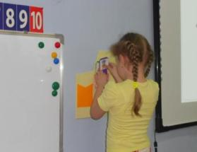
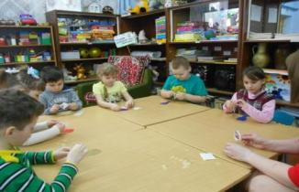
СОЗДАНИЕ ЭКРАНА НАСТРОЕНИЯ. ИСПОЛЬЗОВАНИЕ ЕГО В РАБОТЕ

Slide 11
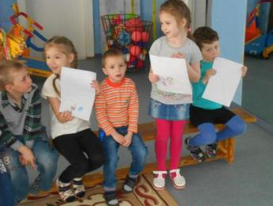
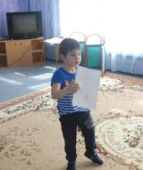
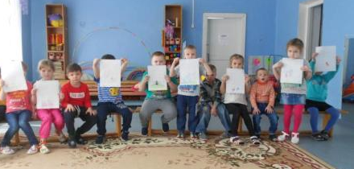
ПРЕЗЕНТАЦИЯ «СКАЗОК О РАДОСТИ».

Slide 12
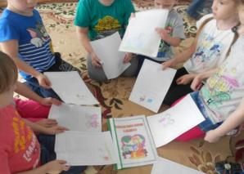
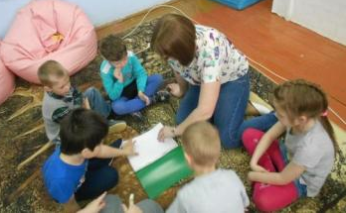
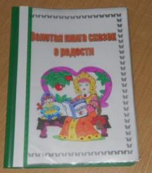
ОФОРМЛЕНИЕ «ЗОЛОТОЙ КНИГИ СКАЗОК О РАДОСТИ».

Slide 13
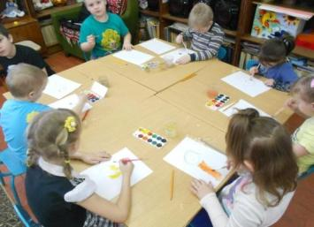
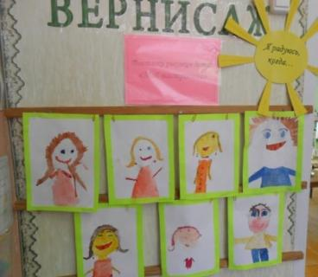
ОФОРМЛЕНИЕ ВЫСТАВКИ РИСУНКОВ «МОЁ НАСТРОЕНИЕ»

Slide 14
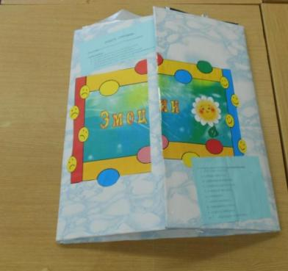
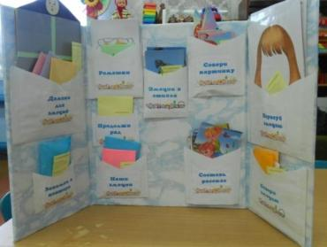
СОЗДАНИЕ ЛЭПБУКА «ЭМОЦИИ». ИСПОЛЬЗОВАНИЕ ЕГО В РАБОТЕ.

Slide 15
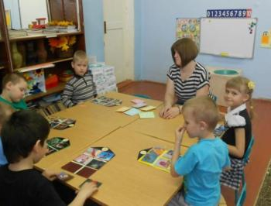
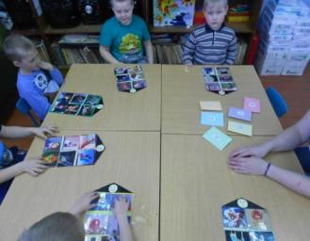
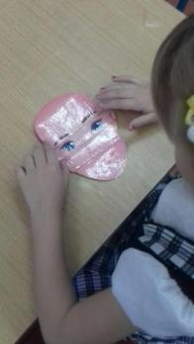
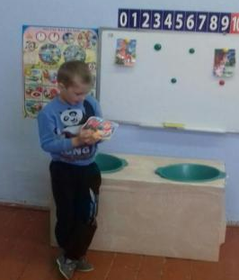
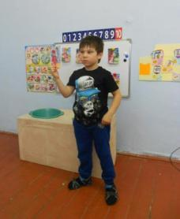

Slide 16
СПАСИБО ЗА ВНИМАНИЕ!

